Slide 1
عمليات مكاتب أمامية
Front office operations
THM505
اسمُ المؤلّف: أحمد عفيفه

Slide 2
المكتب الأمامي - الاستقبال
الثالثة

Slide 3
الأنشطة الأساسية للاستقبال.
عملية تسجيل الوصول وإصدار مفتاح الغرفة.
البطاقات المستخدمة في عمل قسم المكاتب الأمامية.
أنشطة ما بعد التسجيل.

Slide 4
الاستقبال
مقدمة:
الاستقبال هو واجهة المكتب الأمامي، والضيوف على اتصال به عند وصولهم إلى الفندق، يتعامل مع الأنشطة التي تدخل في المرحلة الثانية من دورة الضيف: مرحلة ما قبل التسجيل والتسجيل وما بعد التسجيل.
كلمة استقبال مشتقة من الاستلام، لذلك هذا هو القسم الذي يتم فيه استقبال الضيف والترحيب به والتأكد من متطلباته من الغرفة إلى جانب حالة الحجز الخاصة به. يقع مكتب الاستقبال في الردهة في مكان يسهل الوصول إليه ويطل على المدخل الرئيسي للردهة.

Slide 5
الاستقبال
الأنشطة الأساسية للاستقبال
الترحيب بالضيوف.
تحديد حالة الحجز.
تأسيس مصداقية الضيف.
التسجيل.
تخصيص الغرفة.
إصدار مفتاح الغرفة.
مصدر المعلومات.

Slide 6
الاستقبال
تقسيم العمل في المكاتب الأمامية
الوردية الصباحية Morning shift (AM)
وتبدأ من الساعة السابعة صباحاً إلى الساعة الثالثة مساءً.
الوردية المسائية Afternoon shift (PM)
وتبدأ من الساعة الثالثة مساءً وتنتهي الساعة الحادية عشرة مساءً.
وتبدأ من الساعة الحادية عشرة مساءً وتنتهي الساعة السابعة صباحاً.
الوردية الليلية Night shift

Slide 7
دور وسمات موظف الاستقبال والمكاتب الأمامية
الترحيب بالضيوف واستقبالهم بابتسامة تعطيهم الشعور والانطباع الجيدين وتريحهم من تعب السفر وتجعلهم يحسون أنهم في منازلهم، بين أهلهم ومحبيهم.
الأخلاق العالية والذوق السليم والإخلاص والدبلوماسية ومعرفة اللغات والمظهر الأنيق وسعة الصدر واللباقة وتقبل النقد والشكاوى. هذه بعض ما يجب أن يلتزم به موظف الاستقبال وموظفو المكاتب الأمامية، إذ يجب على موظفي المكاتب الأمامية العمل بروح الفريق مزودين بروح الإيثار والتفاني في العمل بغية تلبية متطلبات الضيوف واحتياجاتهم ورغباتهم.

Slide 8

مواصفات موظف الاستقبال والمكاتب الأمامية

Slide 9
أهمية التسجيل
المتطلبات القانونية.
المعلومات والبيانات.
اتفاقية سعر الغرفة.
التمكين.
الالتزام بقواعد الفندق.
تتبع المسافرين الأجانب.

Slide 10
مراحل عملية التسجيل
تحديد حالة حجز الضيف.
الحصول على سجلات التسجيل التي مُلئت من قبل الضيف أو التحقق من GRC المعبأة مسبقاً مع توقيع الضيف لإضفاء الشرعية على السجل.
يتم تخصيص الغرفة بحسب التوافر وتفضيل النزيل جنباً إلى جنب مع السعر المتفق عليه بعد خصم الحسميات إن وجدت.
الإشارة إلى طريقة الدفع لتسوية الفواتير، أي قسيمة الدفع النقدي / بطاقة الائتمان / وكيل السفر، إلخ.
إكمال عملية تسجيل الوصول وإصدار مفتاح الغرفة.

Slide 11
مراحل عملية التسجيل
تحديد هوية النزيل.
سجلات التسجيل.
تخصيص الغرفة والسعر.
طريقة الدفع.

Slide 12

عملية تسجيل الوصول وإصدار مفتاح الغرفة
تسجيل وصول نزيل لديه حجز مؤكد

Slide 13

عملية تسجيل الوصول وإصدار مفتاح الغرفة
تسجيل وصول الضيف العابر (ليس لديه حجز مسبق)

Slide 14
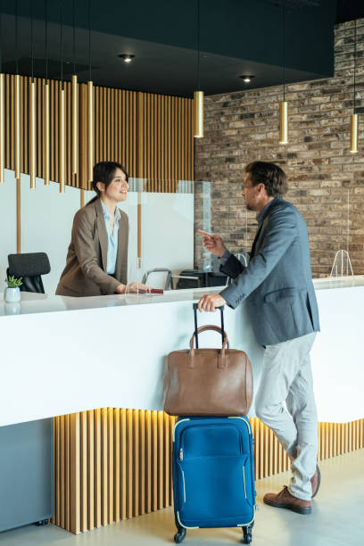
عملية تسجيل الوصول وإصدار مفتاح الغرفة
تسجيل وصول ضيف مهم

Slide 15
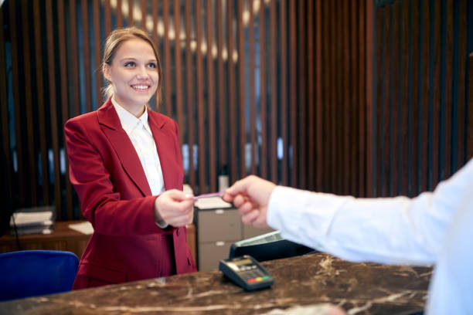
الحصول على الحجوزات المستقبلية

Slide 16
البطاقات المستخدمة في عمل قسم المكاتب الأمامية
بطاقة تسجيل الضيف.
جواز السفر.
التأشيرة.
قائمة الغرف.
النموذج.
قائمة الوصول المتوقعة.

Slide 17
أنشطة ما بعد التسجيل
تسجيل وصول الضيف في نظام الحجز الفندقي أو نظام الكمبيوتر
يمكّن هذا الإدارات الأخرى من معرفة تسجيل وصول الضيف وحالته الائتمانية، وكذلك تنشيط جميع خدمات الضيف لمصلحته. في النظام اليدوي، يًحقّق هذا الهدف عن طريق إرسال قسائم إشعار الوصول إلى أقسام مختلفة من الفندق، والإدارات التي يتم إخطار الوصول فيها هي خدمة الغرف، والغسيل، وخدمة الأغذية والمشروبات، ومشغل الهاتف، وأمين الصندوق، والمعلومات، ومكتب الجرس.

Slide 18
أنشطة ما بعد التسجيل
فتح سجل الضيف.
إعداد بطاقة مهمة الوصول.
تحديث ملف تعريف الضيف.
تحديث سجل الوصول والمغادرة.
إعداد نموذج.
عدد مرات زيارة الضيف.
تاريخ الضيف.

Slide 19
علاقة موظف الاستقبال مع الأقسام الأخرى
يعزز التواصل الصحي في المنظمة الثقة المتبادلة والشعور بالتعاون بين الموظفين والضيوف وكذلك بين الموظفين وهيئة الإدارة، إذ إنّ اتصالات موظف قسم الاستقبال مع الإدارات الأخرى يمكن أن يُنجح إقامة الضيوف في الفندق أو يفشلها.
نظراً لأن موظف الاستقبال مسؤول عن بيع أماكن الإقامة بالفندق، فإنّ ذلك يعد عملاً رئيسياً لتوليد الإيرادات.

Slide 20
أهمية تواصل موظف الاستقبال مع باقي الأقسام
الأقسام التي يصدر إليها الإبلاغ الداخلي هي:
الإشراف الداخلي.
الاستعلامات.
الهاتف.
خدمات الغرف.
أقسام الأغذية والمشروبات.
المالية والحسابات.
الإدارة.

Slide 21
لماذا نخطر الأقسام الأخرى
بعد تدوين اسم الضيف على قائمة الواصلين والمقيمين يتم إعلام بقية الأقسام عن طريق نماذج الإبلاغ بأن ضيفاً....
قد وصل إلى الغرفة رقم.....
قد انتقل من غرفته إلى الغرفة رقم......
قد غير إقامته من (FB) إلى (HB) أو العكس.
قد تغير سعر إقامته.
الغرفة مؤجرة لجزء من اليوم (Day use).
قد أضيف له رفيق أو زوجة في غرفته.
قد دفع حسابه وغادر.

Slide 22
تم التعرف في هذا الفصل على :
اقسم الاستقبال الفندقي.
مهام قسم الاستقبال في استقبال الضيوف وتسكينهم وثم خدمتهم في أثناء الإقامة وصولاً للمغادرة.
النشاطات التي تتم خلال استقبال الضيوف وتسكينهم.
بطاقات العمل الخاصة بالقسم.

